Slide 1
AĞ TEMELLERİ DERSİ (8. HAFTA)
AMAÇ
Bilgisayarın temel parçalarını öğrenebilmek.
ARAŞTIRMA
Bilgisayarın temel parçaları hakkında bilgi toplayınız.

Slide 2
BİLGİSAYARIN TEMEL PARÇALARI
Kişisel Bilgisayarın Parçaları
Bilgisayarlarımızın elle tutulabilen, fiziksel kısımlarına donanım diyoruz. Donanım parçalarını beş ana başlık altında toplayabiliriz.
Giriş Birimleri: Fare, Klavye, Tarayıcı.
İşlem Birimleri: Mikroişlemci
Bellek ve Depolama Birimleri: Ram – Rom, Harddisk
Çıkış Birimleri: Monitör, Yazıcı, Hoparlör
İletişim Birimleri: Modem.

Slide 3
Bilgisayar kasası içerisindeki donanım bileşenlerini şu şekilde sıralayabiliriz:
Anakart
Harddisk
Merkezi İşlem Birimi(CPU)
Bellekler
BIOS
Fax Modem Kartı
Modem
Ethernet Kartı
Ses Kartı
Ekran Kartı
CD Sürücü

Slide 4
Anakart
Donanım parçalarının üzerine yerleştirildiği, fiberglastan yapılmış levhaya anakart (mainboard) denir.
Anakart üzerinde mikroişlemci, yardımcı işlemciler, RAM soketleri, ROM yongaları, genişleme yuvaları, veri ve adres yolları, dâhili ve harici kapılar (port) yer almaktadır.

Slide 5
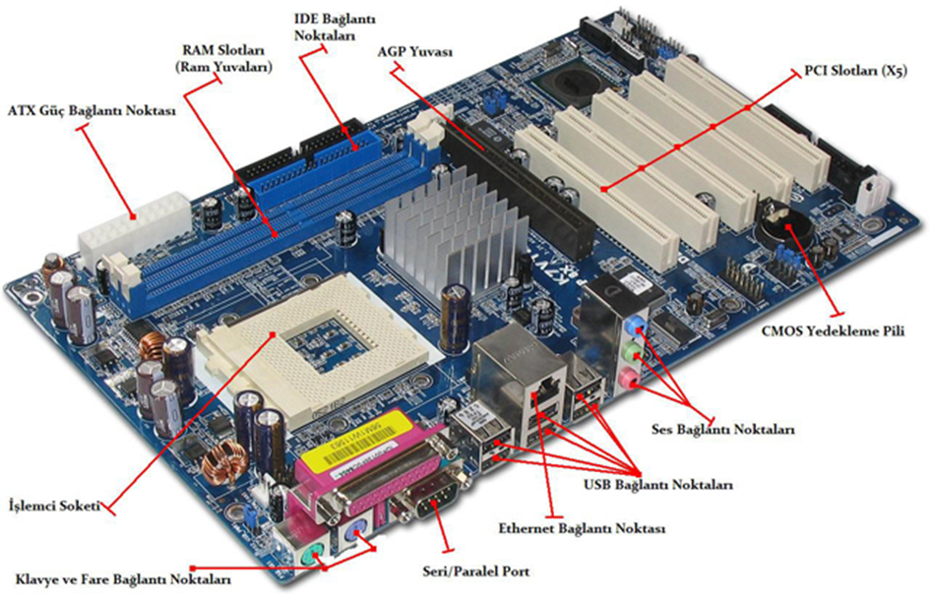

Slide 6
Harddisk
Bilgisayarların bilgi depolama ünitesidir.
Sabit diskler büyük miktarda bilgiyi uzun süreli olarak saklamak için kullanılan manyetik disklerdir.
Genellikle taşınabilir olma özelliği yoktur. Zaten bu yüzden de sabit disk adını almışlardır.
Bilgisayar kasasının içinde kendileri için ayrılmış yuvalara yerleştirilirler.

Slide 8
Merkezi işlem birimi
Çalışmakta olan yazılımın içerdiği komutları işler.
Merkezi işlem birimine genelde işlemci denmektedir.
Programların komutlarını okumanın ve işlemenin yanında aritmetiksel ve mantıksal işlemlerden de sorumludur.
Bilgisayarlarımızın hızını belirleyen en önemli etkendir.

Slide 10
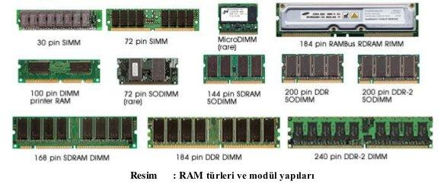
Ram Bellek
RAM bellek bilgisayarınızı kapattığınız zaman kaydetmemiş olduğunuz bilgilerin silinebileceği bellek alanıdır; yani hiçbir bilgi garantili olarak RAM bellekte bulunmaz. Bunun sebebi geçici(ikincil) bellek olmasıdır.

Slide 11
Dört farklı RAM çeşidi vardır;
SRAM: Her bir hafıza hücresi için en az 4 en fazla 6 olacak şekilde çoklu transistör kullanmaktadır ve kapasitör bulundurmamaktadır.
DRAM: Bir adet transistör ve kapasitör çiftinden oluşan hafıza hücrelerine sahiptirler ve sürekli tazeleme işlemine ihtiyaç duymaktadırlar.
EDO DRAM: Bir seferde tek bir veri bloğuna ulaşabilen Standart DRAM belleğin aksine bir önceki veri bloğunu işlemciye gönderirken aynı anda bir sonraki veriyi almaya başlayabilen hafızalardır.
VRAM: Video ve ekran kartları için üretilmişlerdir. Gerçek anlamda DRAM den bir farkı yoktur.

Slide 12
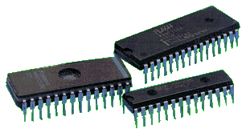
ROM Bellek
Sadece okunabilir bellekler için kullanılan genel bir ifadedir. Bu tipteki hafıza birimleri elektrik kesildiğinde dahi bilgilerin saklanması gerektiği durumlarda kullanılmaktadır.

Slide 13
Dört farklı ROM çeşidi vardır;
PROM: Kullanıcı tarafından ROM programlayıcı adı verilen özel bir devre ile sadece bir defa programlanabilen ROM türüdür.
MPROM: Özel bir program veya veriyi maskelemek amacıyla kullanılan üretici tarafından programlanan ROM çeşididir.
EPROM: Morötesi ışık ile silinebilen, içerisindeki bilgiyi yıllarca koruyabilen ROM çeşididir.
EEPROM: Devrede iken elektriksel yolla bir kısmı ya da tamamı değiştirilebilen, silinebilen ve yeniden veri yüklenebilen bir ROM türüdür.

Slide 14
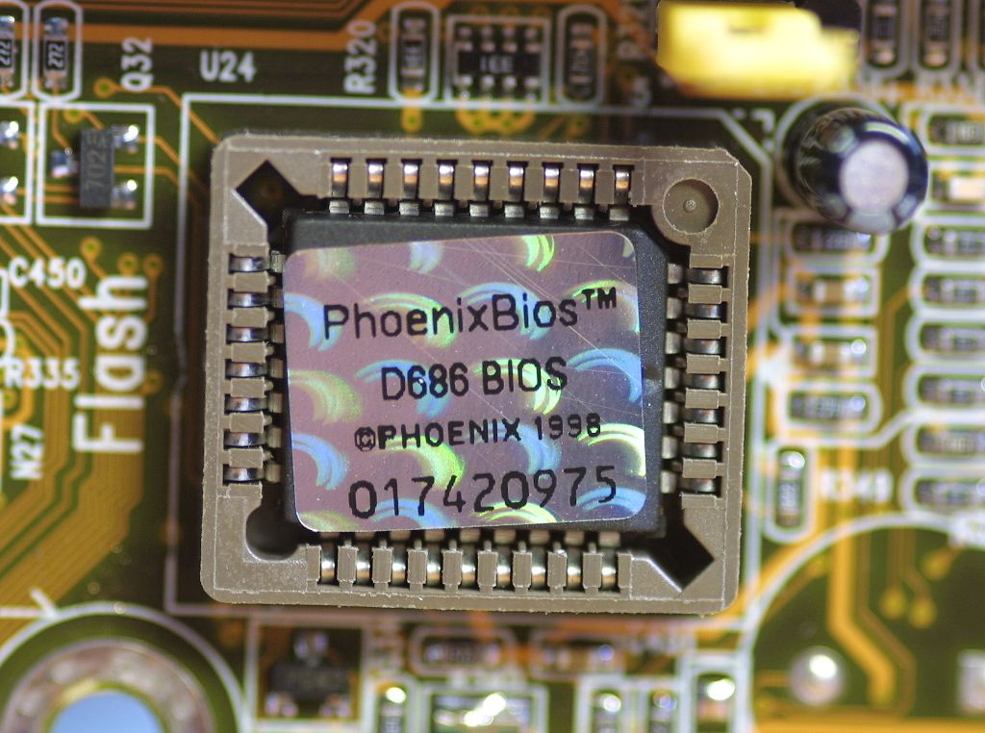
BIOS
Bilgisayara bağlı olan tüm giriş çıkış birimlerinin birlikte koordineli çalışmalarını sağlayan donanım birimidir.
İçerisinde iki çeşit yazılım birimi bulundurur; işletim sistemi ve uygulama yazılımları.

Slide 15
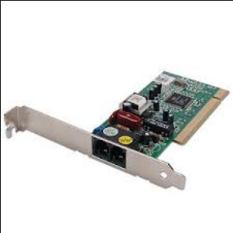
Fax Modem Kartı
İnternete bağlanmanızı ve fax çekmenizi sağlayan birimdir.
Günümüz teknolojisinde pek fazla kullanılmamaktadır.
Telefon hattından çekilen sinyalleri bilgisayar diline bilgisayar dilinden de aynı şekilde telefon diline çeviren aygıttır.

Slide 16
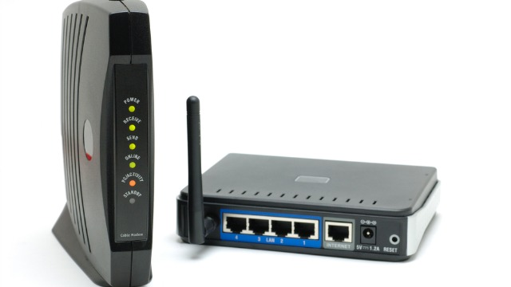
Modem
Telefon hatlarını kullanarak bilgisayarları birbirine bağlayan harici donanım birimidir.

Slide 17
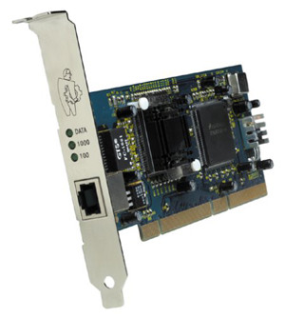
Ethernet Kartı
Birbirine yakın mesafede bulunan iki bilgisayar arasında veri alışverişini sağlayan birimdir.
Bilgisayarları birbirine bağlamanın temel amacı her bilgisayarda kayıtlı bulunan işlem ve verilere rahat ve hızlı ulaşabilmektir.

Slide 18
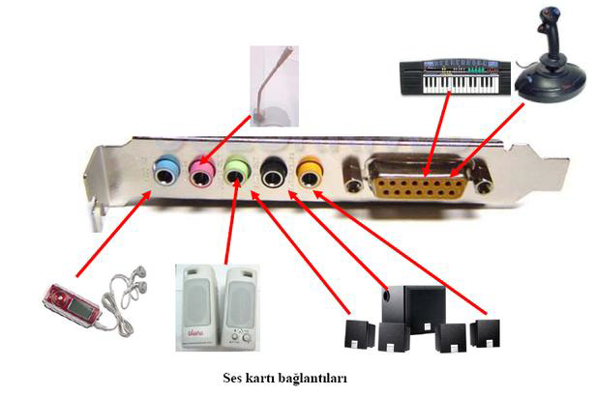
Ses Kartı
Ses kartları bilgisayarlarda dijital olarak oluşturulan seslerin hoparlöre aktarılarak ses sinyallerine dönüştürülmesini sağlarlar. Ya da analog olarak dış ortamdan alınan ses sinyallerini dijital ses sinyallerine çevirirler. Bir modülatör görevindedir.

Slide 19
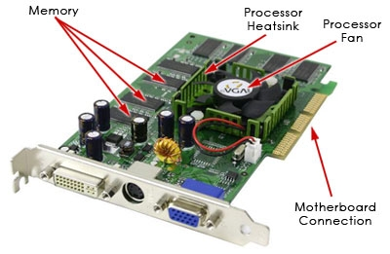
Ekran Kartı
İşlemcinin işlemiş olduğu görüntü bilgilerini monitöre gönderen birimdir.
İşlemcideki dijital bilgiyi bilgisayarın anlayacağı analog sinyallere çevirir ve monitöre o şekilde gönderir.

Slide 20
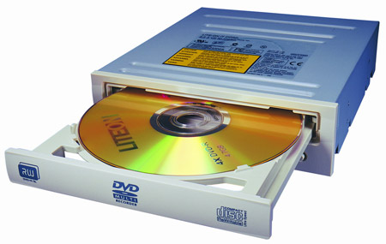
CD / DVD Sürücüsü
Bilgisayarımıza bilgi almayı ya da onlara bilgisayarımızdan bilgi aktarmayı sağlayan birimdir.
Veriler CD Rom’a optik mantığına göre kaydedilir.

Slide 21
TEŞEKKÜRLER

